Slide 1
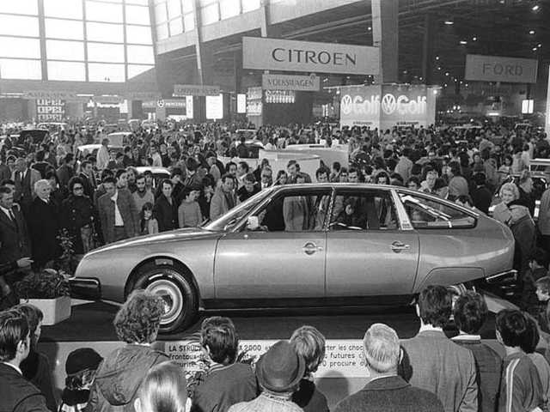
SALON DE L’AUTO PARIS 1974

Slide 2

LES PEUGEOT

Slide 3
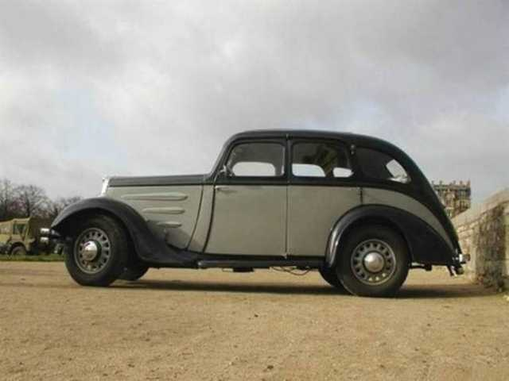
Peugeot 201 - 1930

Slide 4
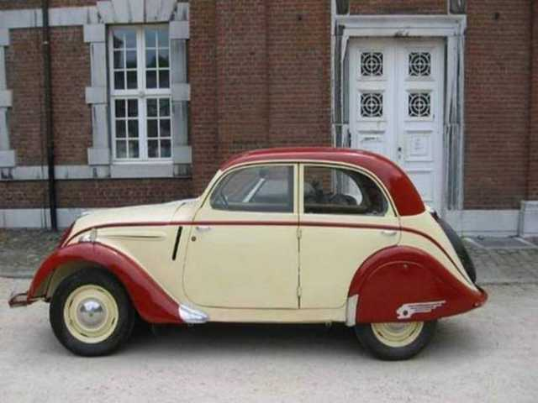
Peugeot 202 – 1935

Slide 5
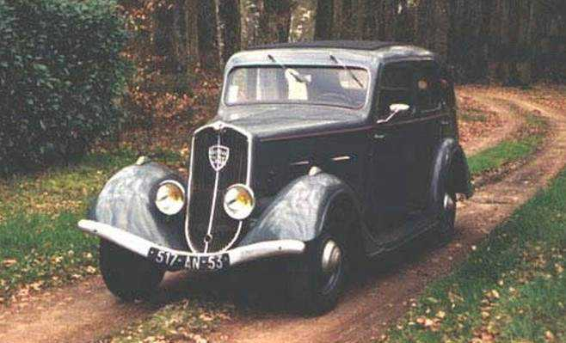
Peugeot 301 - 1935

Slide 6
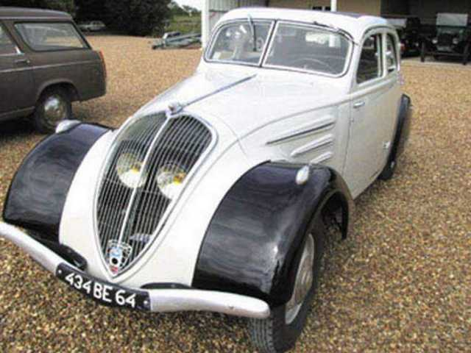

Peugeot 302 – 1935

Slide 7
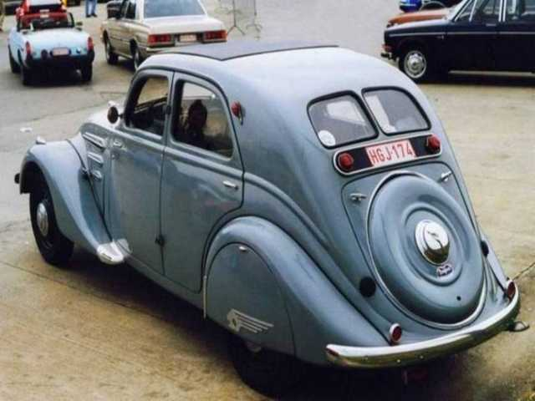
Peugeot 302 – 1935

Slide 8
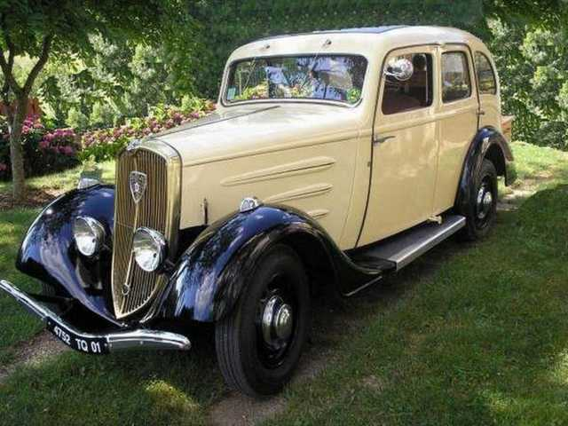
Peugeot 401

Slide 9
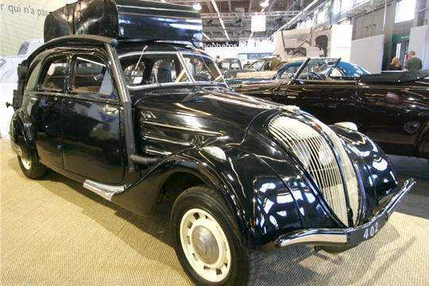
Peugeot 402 gazogène - 1940

Slide 10
NOSTALGIE

Slide 11
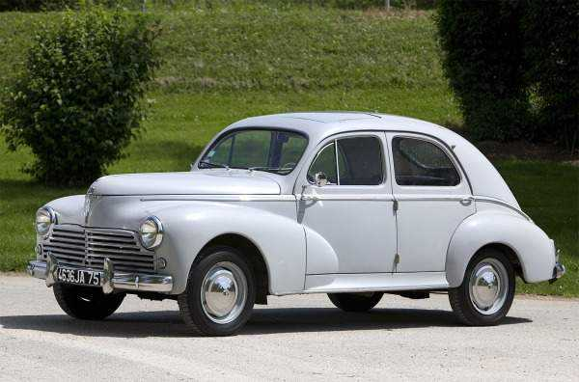
Peugeot 203 – 1950

Slide 12
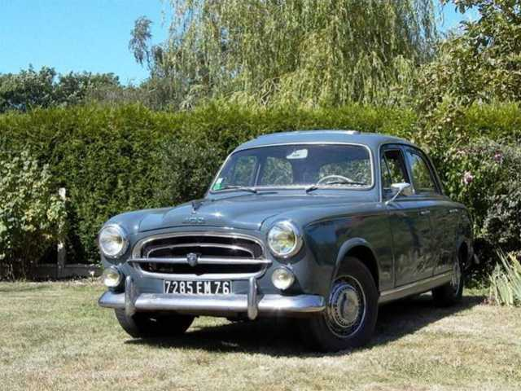
Peugeot 403 – 1956

Slide 13
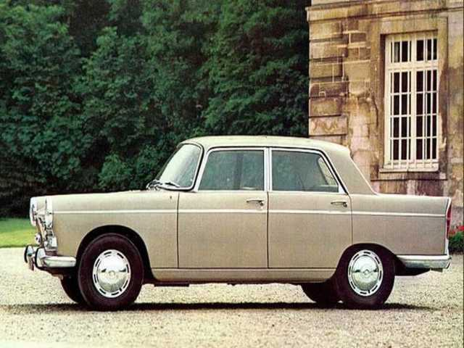
Peugeot 404

Slide 14
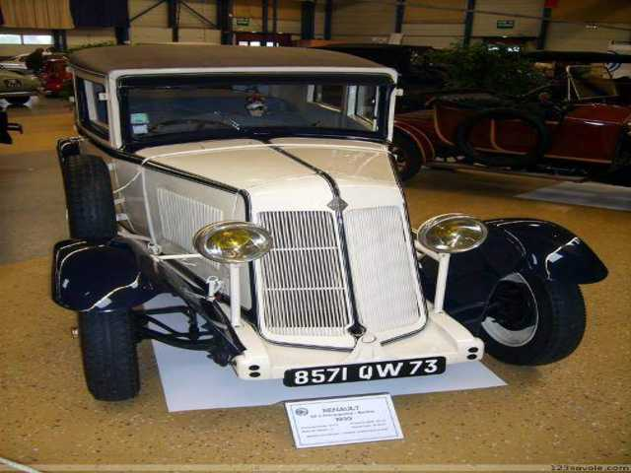
Renault Primaquatre
-
1930

Slide 15
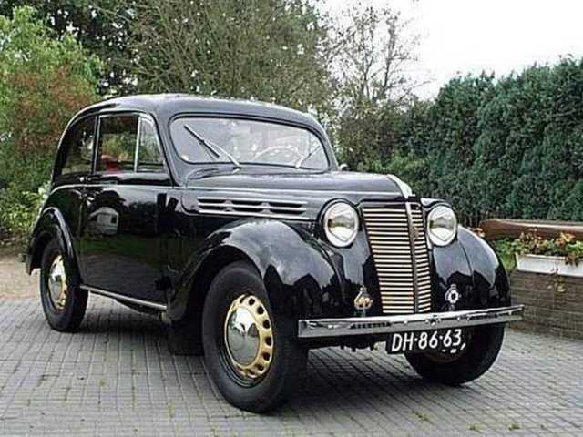
Renault Juvaquatre - 1935

Slide 16
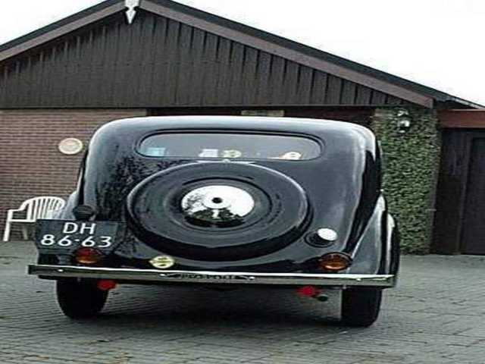

Renault Juvaquatre - 1935

Slide 17
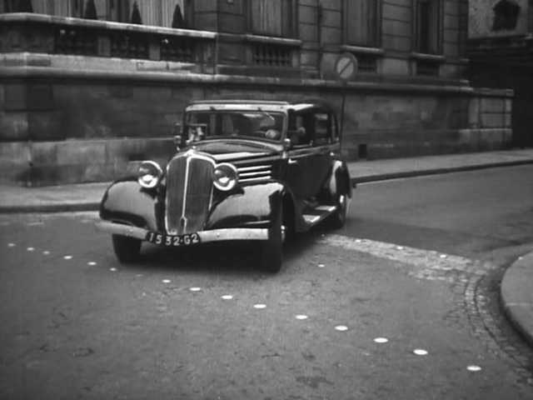
Renault Vivaquatre - 1935

Slide 18
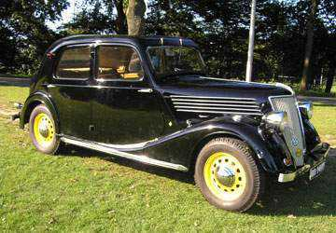
Renault Celtaquatre - 1937

Slide 19
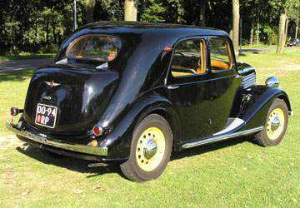
Renault Celtaquatre - 1937

Slide 20
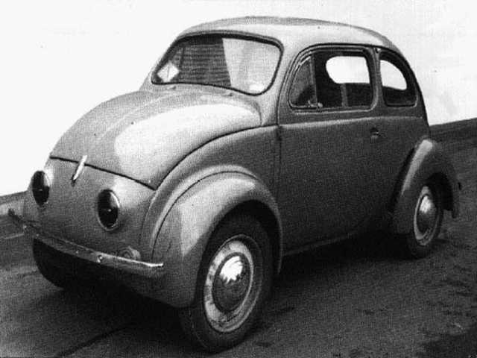
Renault 4cv prototype - 1945

Slide 21
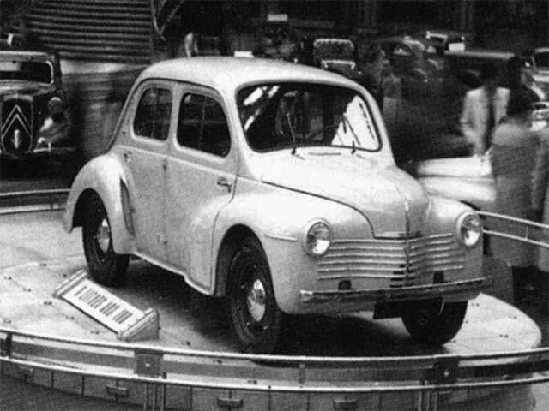
Renault 4cv - 1946

Slide 22
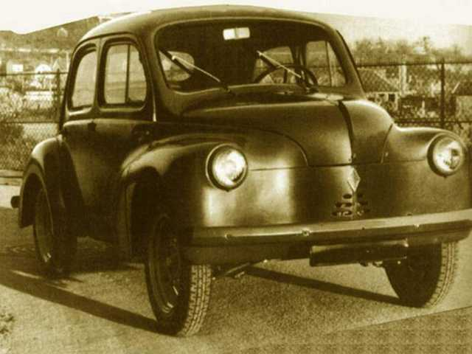
Renault 4cv - 1950

Slide 23
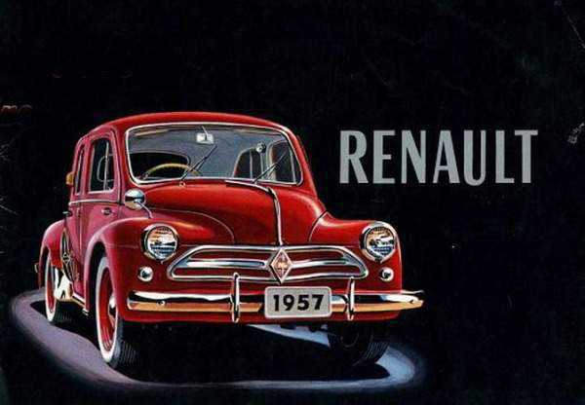
Renault 4 CV luxe 1957

Slide 24
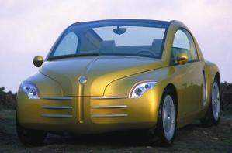
Nouvelle Renault 4 CV prototype jamais vu le jour

Slide 25
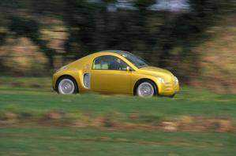
Nouvelle Renault 4 CV prototype jamais vu le jour

Slide 26
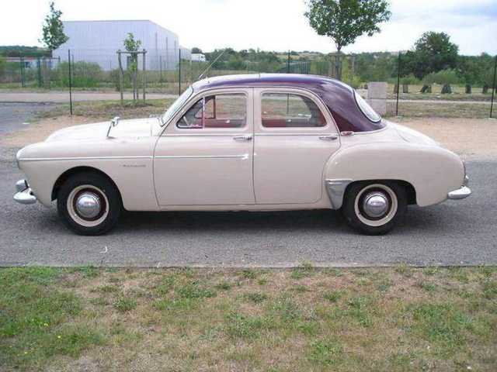
Renault Frégate - 1958

Slide 27
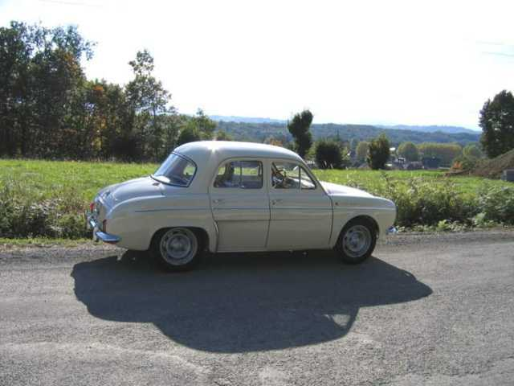
Renault Dauphine 1956

Slide 28
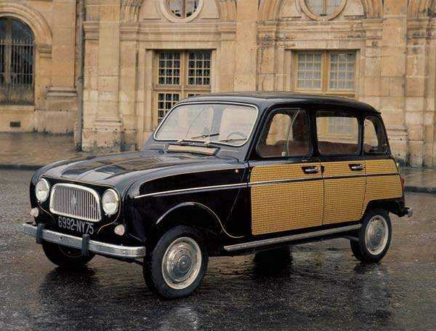
Renault 4 Parisienne - 1968

Slide 29
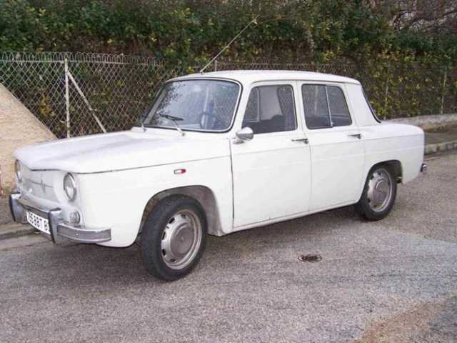
Renault 8 - 1962

Slide 30
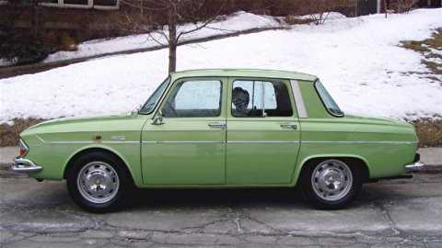
Renault 10 - 1965

Slide 31
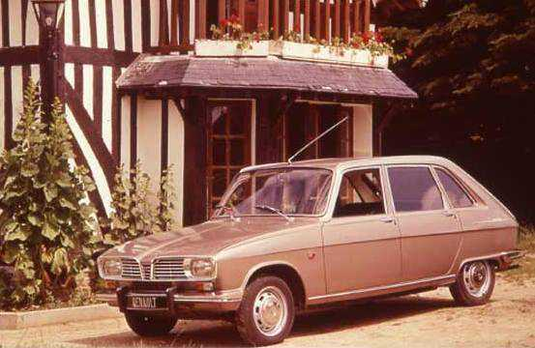
Renault 16 - 1965

Slide 32
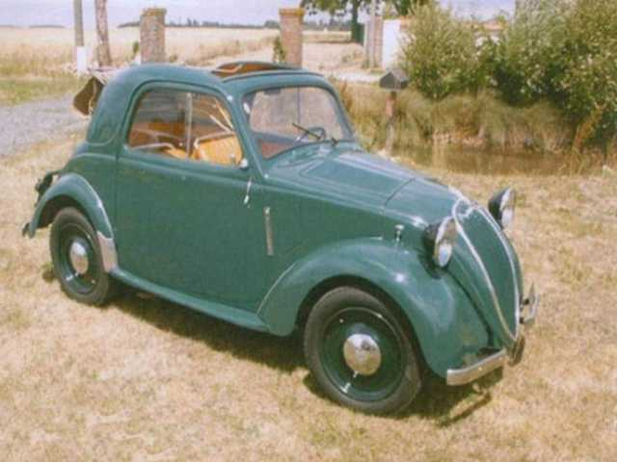
Simca 5 - 1937

Slide 33
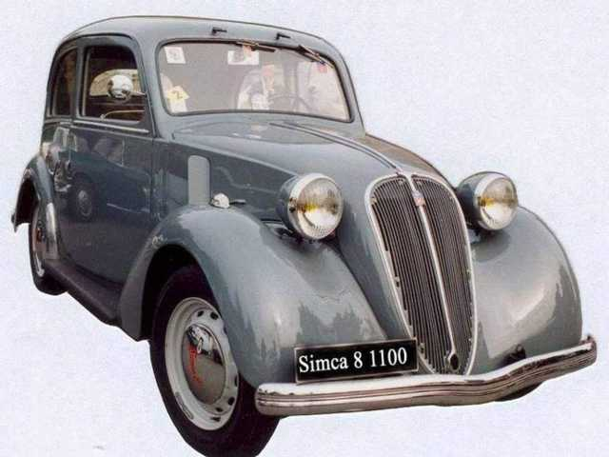
Simca 8 - 1949

Slide 34
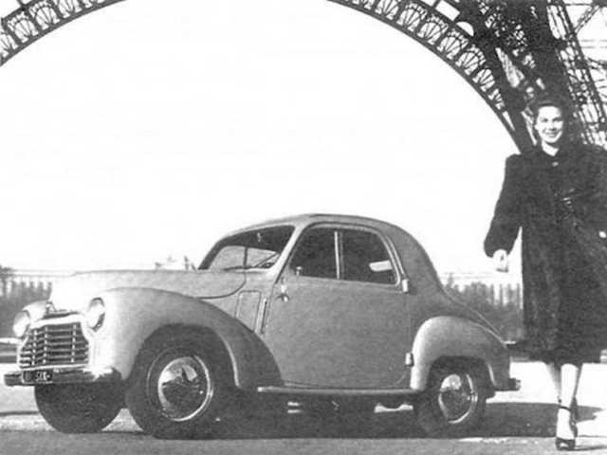
Simca 6 - 1963

Slide 35
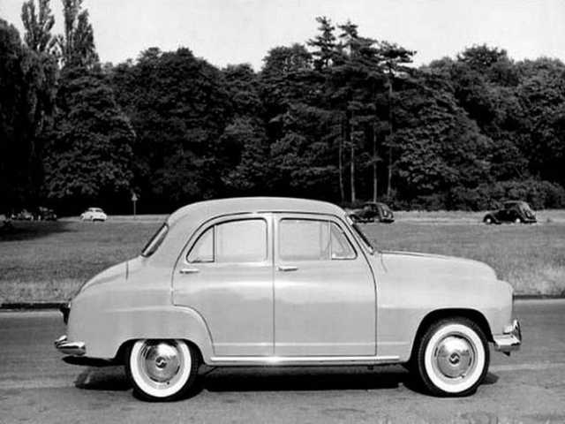
SIMCA ARONDE 1951

Slide 36
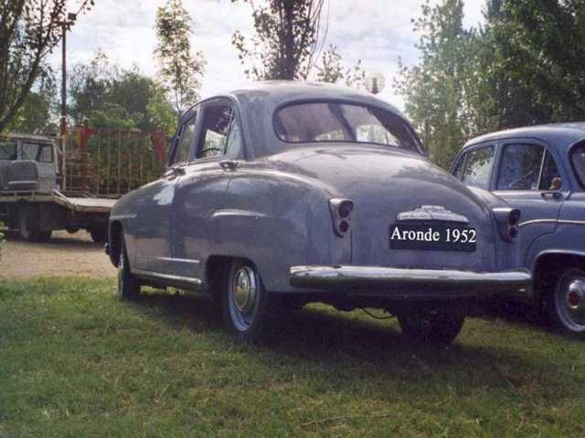
SIMCA ARONDE 1952

Slide 37
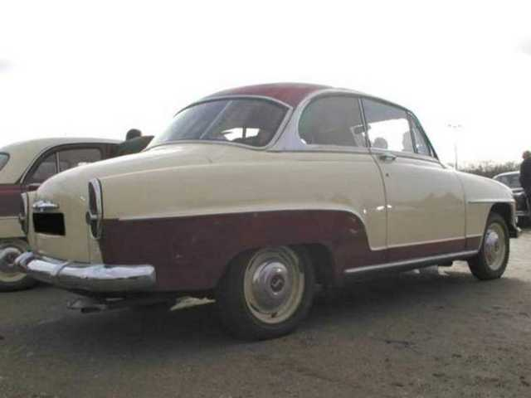
SIMCA ARONDE GRAND LARGE 1958

Slide 38
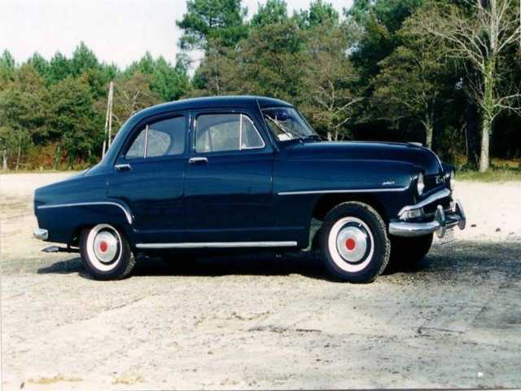
SIMCA P60 SUPER LUXE 1959

Slide 39
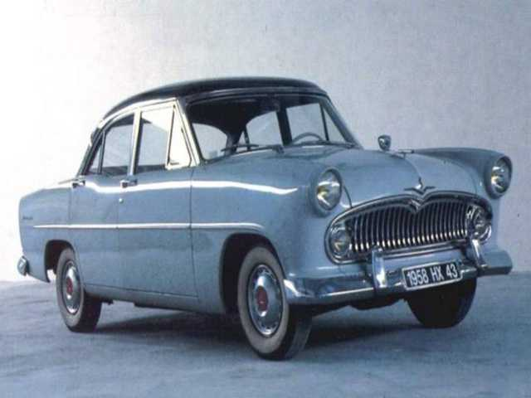
SIMCA ARIANE 1960

Slide 40
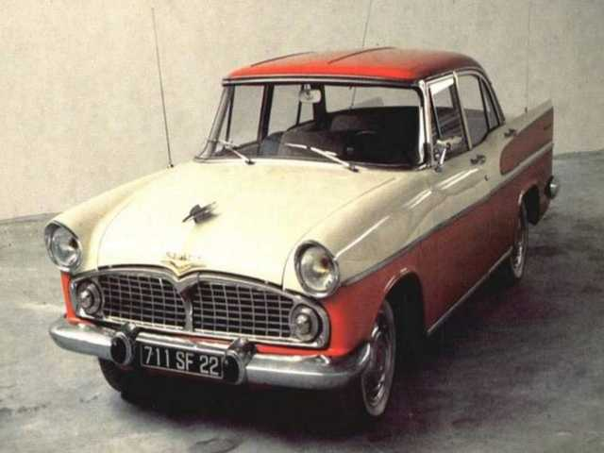
SIMCA CHAMBORD 1960

Slide 41
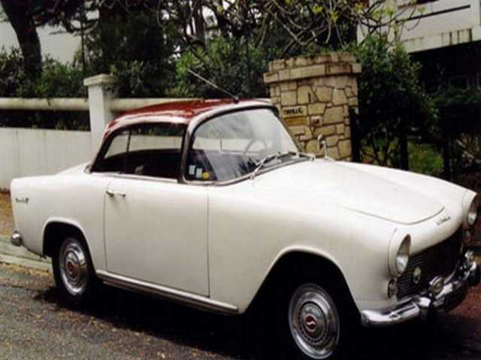
SIMCA PLEIN CIEL 1962

Slide 42
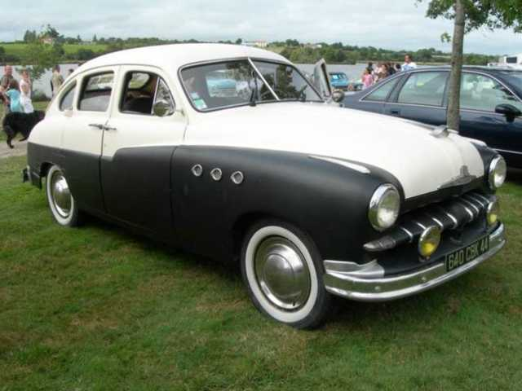
SIMCA VEDETTE

Slide 43
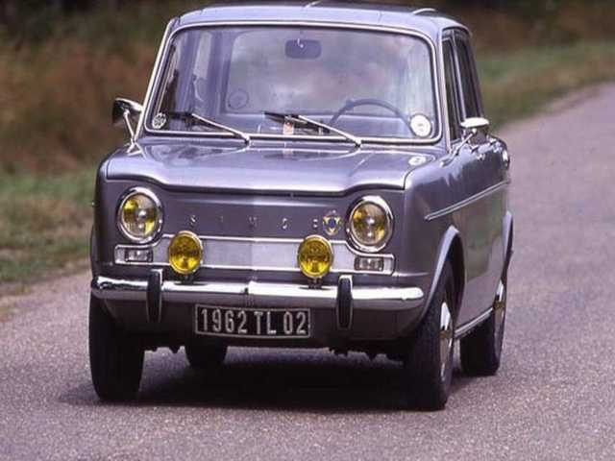
SIMCA 1000 1962

Slide 44
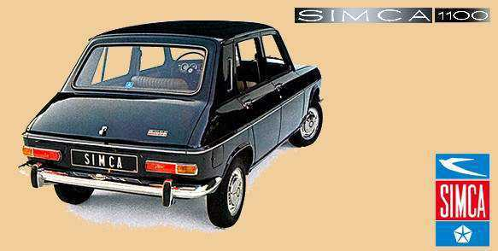
SIMCA 1100 1962

Slide 45
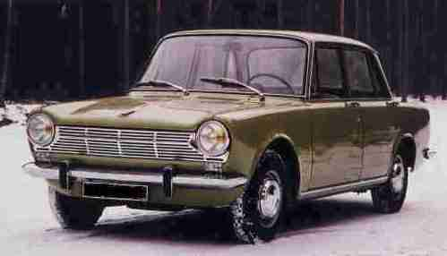
SIMCA 1300 1963

Slide 46
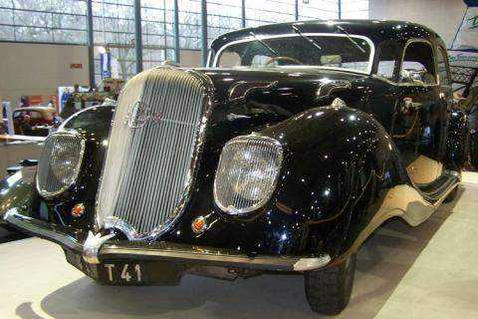
Panhard Dynamic - 1936

Slide 47
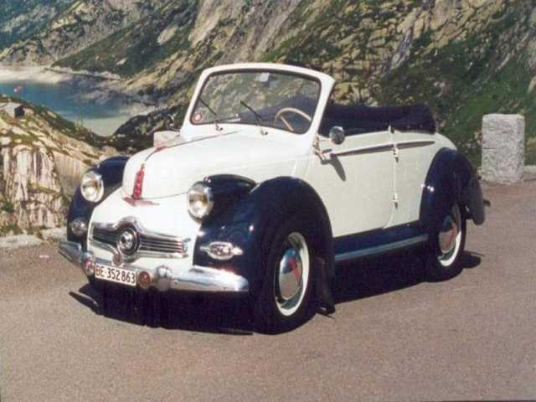
DYNA PANHARD 1950

Slide 48
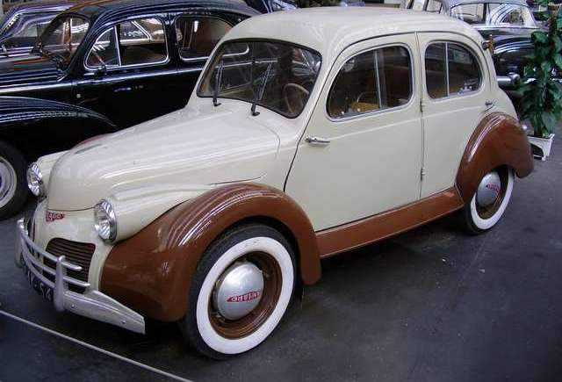
Panhard Dyna 4 - 1955

Slide 49
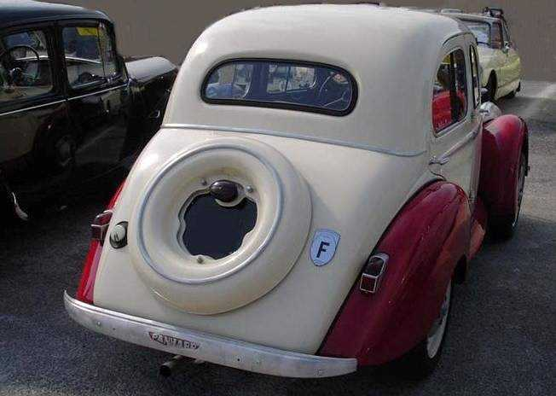
Panhard Dyna 4 - 1955
Panhard Dyna 4 - 1955

Slide 50
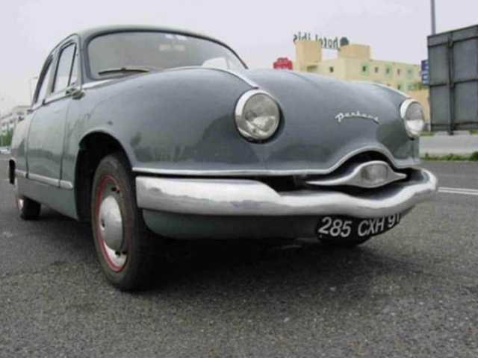
DYNA PANHARD 1955

Slide 51
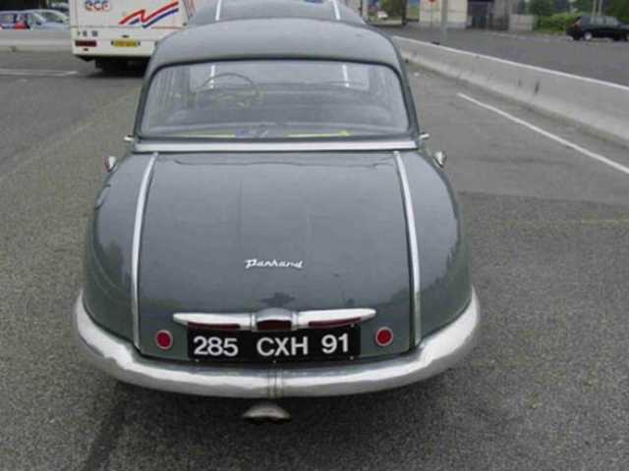
DYNA PANHARD 1955

Slide 52
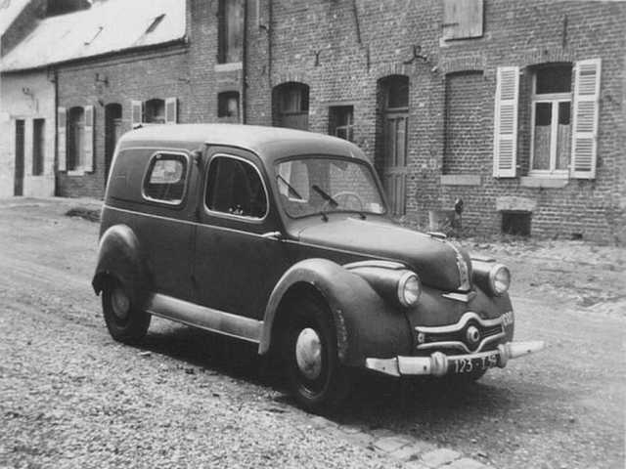
DYNA PANHARD 1960

Slide 53

PANHARD PL 17

Slide 54

PANHARD 24 CT

Slide 55

PANHARD CD 1962

Slide 56

P
U
B
L
I
C
I
T
É

Slide 57

LA 11

Slide 58

11 CV 1937

Slide 59

11 CV 1939

Slide 60

11 CV 1949

Slide 61

2 CV CYCLOPE 1939

Slide 62

2 CV FOURGONETTE 1952

Slide 63

2 CV 1963

Slide 64

2 CV HERMES

Slide 65

AMI 6

Slide 66

AMI 8 1973

Slide 67


Slide 68

DS 19 1955
SIMCA ARIANE 1960

Slide 69

Citroën DS 19 1956

Slide 70

Citroën DS 19 Coupé GT 1963

Slide 71

Citroën DS 21 Capron 1970

Slide 72

Citroën DS 21 Super 1970

Slide 73


DS 19
Elle aurait été belle !

Slide 74

CITROËN NOUVELLE DS 3

Slide 75


Slide 76

Delahaye Coupé des Alpes - 1935

Slide 77

Delahaye 148

Slide 78

Delahaye 235

Slide 79

Berliet 944

Slide 80

Delage

Slide 81

Delage

Slide 82

Delage

Slide 83

Delage D6 Cabriolet

Slide 84

La Licorne 1928

Slide 85

Chenard et Walker

Slide 86
FIN
Musique
NON RIEN DE RIEN
FBI
ITALIANO
APACHE
TRÄNEN LÜGEN NICHT
Contact : edess67@wanadoo.fr

